Slide 1
Zdravila za zdravljenje COVID-19 Protitelesa, protivirusna zdravila idr.
Skupine kakovostnega predpisovanja zdravil
marec 2023
Slike so prosto dostopne na internetu
ali pa posnete od avtorjev prezentacije

Slide 2
*For the treatment of mild-to-moderate COVID-19 in adults and paediatric patients (12 years of age and older weighing at least 40 kg) with positive results of direct SARS-CoV-2 viral testing, and who are at high risk for progression to severe COVID-19, including hospitalisation or death. †For the treatment of COVID-19 in hospitalized adults and paediatric patients (2 years of age and older) who are receiving systemic corticosteroids and require supplemental oxygen, non-invasive or invasive mechanical ventilation, or extracorporeal membrane oxygenation (ECMO). ‡ For the treatment of hospitalised patients with COVID-19. #As post-exposure prophylaxis and for the treatment of mild to moderate COVID-19 in adults and paediatric individuals (≥12 years of age weighing at least 40 kg) with positive results of direct SARS-CoV-2 viral testing, and who are at high risk for progression to severe COVID-19, including hospitalisation or death (REGEN-COV). §For the treatment of suspected or laboratory-confirmed COVID-19 in hospitalised paediatric patients weighing 3.5 kg to less than 40 kg or hospitalised paediatric patients less than 12 years of age weighing at least 3.5 kg (Remdesivir).
Adapted from: Gandhi RT, et al. NEJM 2020;383:1757–66.
1. Gandhi RT, et al. New Engl J Med 2020;383:1757–66; 2. FDA. Emergency Use Authorization. Available at: www.fda.gov/emergency-preparedness-and-response/mcm-legal-regulatory-and-policy-framework/emergency-use-authorization#coviddrugs. Accessed: November 2021.

Slide 3
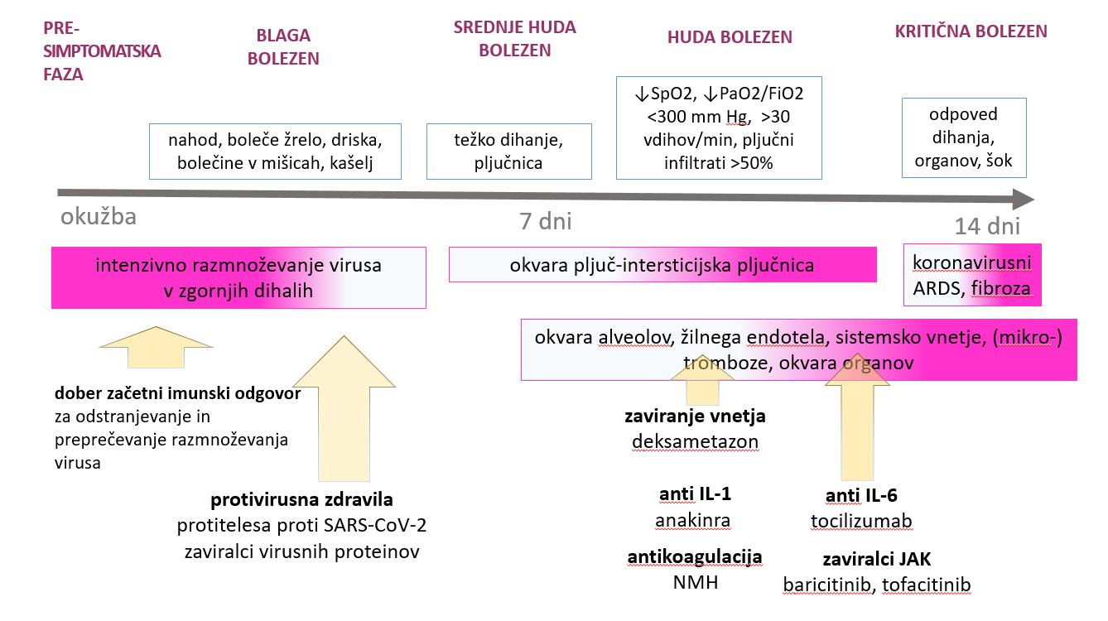
Vir: Morgan T. Zdravljenje koronavirusne bolezni 19 z zdravili. Farm Vestn 2022; 73:95-106.

Slide 4
Dokazano učinkovita zdravila
Protivirusna zdravila
Protivnetna zdravila
zaviralci virusnih encimov
remdesivir (Veklury®) | i.v. 5 oz. 3 dni
molnupiravir (Lagevrio®) | per os 5 dni
nirmatrelvir z ritonavirjem (Paxlovid®) | per os 5 dni
monoklonska protitelesa
kasirivimab+ imdevimab | i.v. 1x odmerek
regdanvimab | i.v. 1x odmerek
sotrovimab | i.v. 1x odmerek
tiksagevimab+ cilgavimab | 1x odmerek i. m.
deksametazon | 6 mg na dan per os ali i.v.
tocilizumab (Roactemra®) | 1x (max 2x) odmerek 400-800 mg i.v.
baricitinib (Olumiant®) | 4 mg/ dan per os max 14 dni
anakinra (Kineret®) | 100-200 mg/ dan do 7-10 dni s.c.
Vir: Morgan T. Zdravljenje koronavirusne bolezni 19 z zdravili. Farm Vestn 2022; 73:95-106.

Slide 5
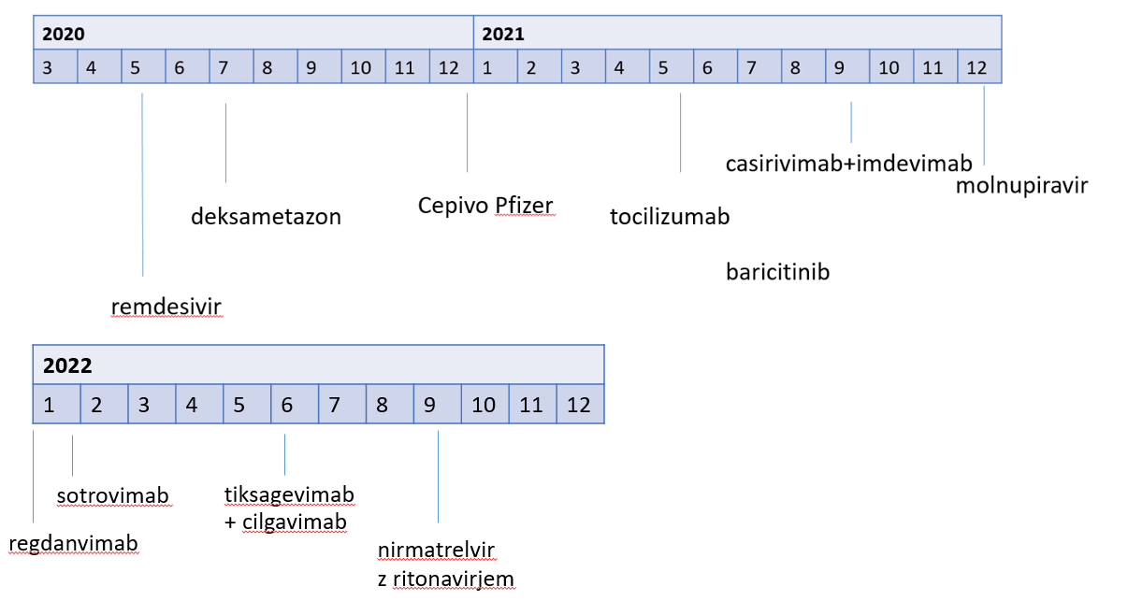
Časovnica uporabe zdravil

Slide 6
Življenjski cikel virusa
vezava in vstop v celico
slačenje
mAb
cepiva
ACEi
pakiranje in izstop iz celice
translacija
remdesivir
molnupiravir
nirmatrelvir
replikacija in translacija
proteoliza
poliproteina

Slide 7
Terapevtski cilji v življenjskem ciklu virusa¹
vstop virusa
2
1. Vezava
2. Vstop/izstop
1
2
Prepreči vezavo SARS-CoV-2 na receptor ACE2:
mAb
Prepreči vezavo SARS-CoV-2 na receptor ACE2:
Cepiva²
Zavira interakcijo med virusom in gostiteljem ter dozorevanje endosomov:
Zaviralci ACE2
Zaviralci človeških proteaz
SARS-CoV-2
pakiranje
slačenje
virion
virusni genom
virusne beljakovine
3. Proteoliza
4. Replikacija RNA
kompleks
replikaze-transkriptaze
4
replikacija/
transkripcija
Preprečujejo nastanek beljakovin, vpletenih v replikacijo virusov:
Zaviralci proteaz (3CL^{pro} ali papainu podobne)
Prepreči replikacijo virusnega genoma:
Zaviralci polimeraze RNA
ribosom
RNA
(virusni genom)
RdRP
translacija
3CL^{pro}
poliprotein
proteoliza
3
3CL^{pro} = koronavirusna 3-himotripsinu podobna proteaza, ACE2 = angiotenzinska konvertaza 2, mAb = monoklonsko protitelo.
1. Eastman RT, et al. ACS Cent Sci 2020;6(5):672–83; 2. Salvatori G, et al. J Transl Med 2020;18(1):222.

Slide 8
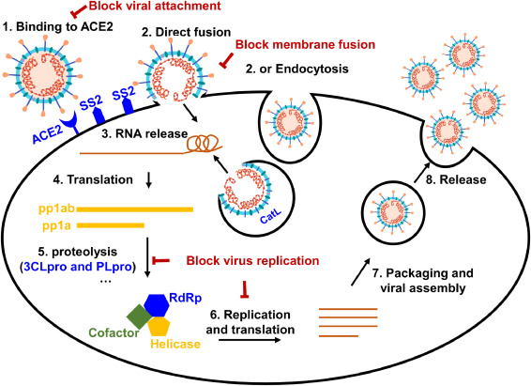
vir: https://www.sciencedirect.com/science/article/pii/S266732582100025X
Notes:
vir: https://www.sciencedirect.com/science/article/pii/S266732582100025X

Slide 9
Virusni življenjski cikel SARS-CoV-2 ^{1–2}
SARS-CoV-2
proteoliza
replikacija/
transkripcija
translacija
vstop virusa
slačenje
kompleks replikaze-transkriptaze
virion
3CL^{pro}
(M^{pro})
3CL^{pro}
(M^{pro})
virusni genom
pakiranje
ribosom
virusne beljakovine
RdRp
RNA
(virusni genom)
poliprotein
3CL^{pro} = 3-himotripsinu podobna proteaza, M^{pro} = glavna proteaza, RdRp = od RNA odvisna RNA-polimeraza, RNA = ribonukleinska kislina.
1. Pluskota-Karwatka D, et al. J Pharm Anal 2021;11(4):383-97; 2. V'Kovski P, et al. Nat Rev Microbiol 2021;19(3):155-70.
Notes:
In short, in order to multiply, the SARS-CoV-2 virus uses host cell. Following SARS-CoV-2 replication, supported by several host proteins and machinery, the replicated virus particles, or virions, are released from the host cell.¹
THE VIRUS
Coronaviruses are very small in size (65–125 nm in diameter) and contain single-stranded RNA as their genetic material.
RNA of SARS-CoV-2 ranges from 26 to 32 kbs in length. Part of the SARS-CoV-2 viral genome contains the genetic code for four structural proteins needed to form a whole virion: spike, envelope, membrane and nucleocapsid.²
THE PROCESS OF REPLICATION
Entry into a host cell:
The SARS-CoV-2 virus uses its spike protein to bind to a receptor on the host cell membrane – this initiates viral entry by promoting virus-cell fusion and release of viral RNA into the host cell cytoplasm for translation (the process by which RNA is converted into proteins).³
Production of new virions:
Following cell entry, the SARS-CoV-2 RNA is released into the host cell cytoplasm and mimics that of the host cell. This triggers a complex chain of viral gene expression and virion assembly.¹
The viral RNA is first translated into long polyprotein, which is a chain of conjoined smaller proteins, by the host translation machinery, known as the ribosome.^{1, 4}
Next, the newly generated polyprotein is cleaved into the constituent proteins with different biological functions by a highly specific enzyme: the 3-chymotrypsin-like protease (3CL^{pro} or M^{pro}, main protease). This process is called proteolysis. ^{4, 5}
The resultant proteins rearrange and bind together to form the viral replication and transcription complex (RTC), which includes an enzyme called an RNA-dependent RNA polymerase (RdRp).¹ RdRp performs RNA synthesis and leads to production of more viral RNA.¹
Some of the newly synthesised RNA strands are then translated into structural proteins, and some are translated into more polyproteins and RTCs for further genome replication. Other RNA strands are simply made to be packed into the assembling virions.¹
SARS-CoV-2 exit:
Once the new virions, made up of the structural proteins and RNA strands, are assembled, they are ready to leave the cell.⁶
References:
1. V'Kovski P, et al. Nat Rev Microbiol 2021;19(3):155-70; 2. Shereen MA, et al. J Adv Res 2020;24:91-8; 3. Zhang Q, et al. Signal Transduct Target Ther 2021;6(1):233; 4. Crépin T, et al. Curr Opin Struct Biol 2015;32:139-46; 5. Mody V, et al. Commun Biol 2021;4(93); 6. Ghosh S, et al. Cell 2020;183(6):1520-35.e1514.

Slide 10
Protivirusna zdravila
v prvih 5 dneh od pojava simptomov
Nirmatrelvir z ritonavirjem (Paxlovid®)
Molnupiravir (Lagevrio ®)
mutacije pri pomnoževanju virusa
30 % zmanjšanje tveganja za hospitalizacijo/smrt
tveganja → teratogenost, mutagenost, nove mutacije virusa SARS-CoV-2
nirmatrelvir → zaviranje virusne proteaze
ritonavir → „farmakokinetični ojačevalec“
interakcije (CYP 3A4) → obvezen pregled
NE pri hudi okvari ledvic/jeter
4 tbl/12 h, 5 dni (1 tbl = 200 mg)
3 tbl (300/100mg)/12 h, 5 dni

Slide 11
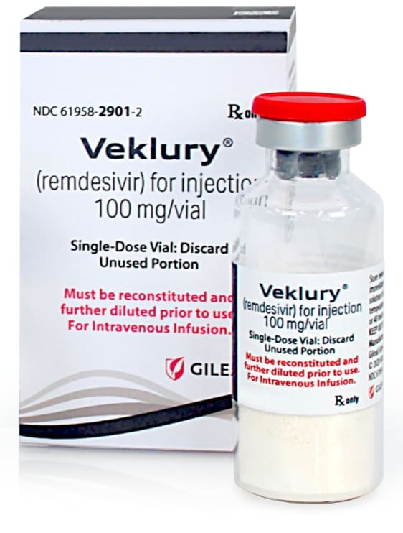
Remdesivir (Veklury®)
i.v. infuzija
1. dan 200 mg
nato 100 mg/24 h
5 oz. 3 dni (max 10)
zavira delovanje virusne od RNA odvisne RNA-polimeraze (RdRp) – kot nadomestni substrat tekmuje z adenozin trifosfatom za vgradnjo v RNA in ovira kontrolno branje (vnaša mutacije v virusni genom). Tako upočasnjuje ali zavira sintezo virusne RNA.
Bolnik izpolnjuje naslednje pogoje:
bolnik s pljučnico covid-19, ki potrebuje dodatek kisika ali bolnik, ki ne potrebuje dodatnega kisika in ima povečano tveganje za napredovanje v hudo obliko covid-19
starost ≥ 12 let in telesna teža ≥ 40 kg
ledvična funkcija z oGF > 30 ml/min
ALT ≤ 5x zgornja meje normalne, normalna jetrna funkcija

Slide 12
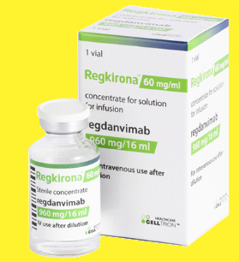
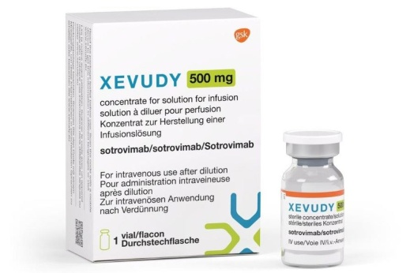
Protitelesa proti SARS-CoV-2
prepreči vezavo virusa na celico
visoka cena → imunsko oslabljeni pacienti
kasirivimab+imdevimab, regdanvimab (Regkirona®), sotrovimab (Xevudy®) → 1x i.v.
tiksagevimab+cilgavimab ((Evusheld®)→ 1x i.m.; preventiva ALI zgodnja faza ali 2 odmerka naenkrat za zdravljenje

Slide 13
Protivnetna zdravila
Deksametazon
Tocilizumab (RoaActemra®)
kortikosteroid za sistemsko zdravljenje
6 mg/dan, i.v. ali per os, 10 dni
vsaj zdravljenje s kisikom
zaviralec IL-6
8 mg/kg TT 1x
i.v. infuzija
sočasno z GK
alternativa = sarilumab
6 mg i.v. ali per os
1x infuzija

Slide 14
Protivnetna zdravila
Baricitinib (Olumiant®)
Anakinra (Kineret®)
zaviralec janusovih kinaz
zmanjšanje provnetnih citokinov
baricitinib → 4 mg/24 h, per os, do 14 dni
tveganja → tromboza, sek. bakterijska okužba
zaviralec rec. za IL-1
3 dni → 100 mg/12 h, nato → 100 mg/24 h (do skupno 7–10 dni)
s.c. injekcija
per os 4 mg na 24 ur, do 14 dni
s.c. injekcija večkrat

Slide 15
Sočasna uporaba nirmeltravirja in ritonavirja
Ritonavir kot farmakokinetični stopnjevalec za PF-07321332
Ritonavir:
močan zaviralec CYP3A4; najpogostejši NUZ se pojavijo pri večjih odmerkih (600 mg 2x/dan) ¹
majhen odmerek se pogosto uporablja v kombinaciji z drugimi zaviralci proteaz kot farmakokinetičen ojačevalec ^{2,3}
Za vzdrževanje koncentracije PF-07321332 v plazmi nad predvideno protivirusno EC₉₀ je PF-07321332 uporabljen hkrati z ritonavirjem ⁴
Ritonavir poveča biološko uporabnost PF-07321332, ker upočasni presnovo s CYP3A4 ⁴
Odmerek 300/100 mg PF-07321332/ritonavirja 2x/dan naj bi predvidoma dosegel izpostavljenost PF-07321332 nekajkrat nad in vitro ugotovljeno EC₉₀ proti SARS-CoV-2 ⁴
Enkratni naraščajoč odmerek ⁴
2x/dan = dvakrat na dan, C_{max} = največja koncentracija, CYP = citokrom P450, EC₉₀ = 90 % učinkovita koncentracija, HIV = virus humane imunske pomanjkljivosti, NOAEL = raven brez opaženih neželenih učinkov, PI = zaviralec proteaze, FK = farmakokinetika, na 12h = na 12 ur, RTV = ritonavir.
1. NORVIR Prescribing Information. Available at: https://www.accessdata.fda.gov/drugsatfda_docs/label/2017/209512lbl.pdf. Accessed: September 2021; 2. Cooper, CL et al. Clin Infect Dis 2003;36(12):1585–92; 3. Hill A et al. AIDS 2009;23:2237–45; 4. Owen DR, et al. Science 2021;374(6575):1586–93.

Slide 16
Farmakokinetika: nirmatrelvir/ritonavir
Nirmatrelvir:
substrat citokroma P450 3A4 (CYP 3A4), izloča se skozi ledvice
ne zavira ali inducira CYP1A2, CYP2B6, CYP2C8, CYP2C9, CYP2C19, or CYP2D6
potencialno reverzibilno zavira CYP 3A4 in P-gp
Ritonavir:
substrat CYP3A (in delno CYP2D6)
močan ireverzibilni zaviralec CYP3A, manj izrazito CYP2D6 (takojšnje delovanje, prenehanje po 3 do 5 dneh)
inducira CYP3A, CYP1A2, CYP2C9, CYP2C19 in CYP2B6, tudi druge encime, med drugim tudi glukuronosil transferazo (potrebuje do ~14 dni, ni pričakovati znotraj 5 dnevnega zdravljenja)
zaviralec (takojšnje delovanje) in induktor MDR1 (P-gp)
Vir: https://www.ema.europa.eu/en/documents/product-information/paxlovid-epar-product-information_sl.pdf. Dostop: 5.5.2022

Slide 17
Odmerjanje
Bolnik vzame zdravilo PAXLOVID peroralno, vsakih 12 ur v obdobju 5 dni.
Jutranji odmerek
Večerni odmerek
Dve rožnati 150 mg tableti nirmatrelvira.
Ena bela 100 mg tableta ritonavira.
Bolnik mora vzeti vse 3 tablete istočasno.
Dve rožnati 150 mg tableti nirmatrelvira.
Ena bela 100 mg tableta ritonavira.
Bolnik mora vzeti vse 3 tablete istočasno.
Zdravilo PAXLOVID® se lahko jemlje s hrano ali brez nje.
Tablete je treba zaužiti cele in se jih ne sme žvečiti, lomiti ali drobiti.
Ritonavir inhibira CYP3A-posredovan metabolizem nirmatrelvira, kar zagotavlja višje koncentracije nirmatrelvirja v plazmi.

Slide 18
Odmerjanje pri bolnikih z okvaro ledvic ali jeter
blaga okvara ledvic: prilagajanje odmerka ni potrebno.
zmerna okvara ledvic: odmerek zdravila PAXLOVID je treba zmanjšati na nirmatrelvir/ritonavir 150 mg/100 mg vsakih 12 ur v obdobju 5 dni, v izogib prekomerni izpostavljenosti.
Bolniki z zmerno okvaro ledvic:
Jutarnji odmerek
Ena rožnata tableta nirmatrelvira 150 mg.
Ena bela tableta ritonavira 100 mg.
Bolnik mora vzeti obe tableti istočasno.
Bolniki z zmerno okvaro ledvic:
Večerni odmerek
Ena rožnata tableta nirmatrelvira 150 mg.
Ena bela tableta ritonavira 100 mg.
Bolnik mora vzeti obe tableti istočasno.
huda okvara ledvic: zdravila PAXLOVID se ne sme uporabljati pri teh bolnikih.
blaga in zmerna okvara jeter (razreda A ali B po klasifikaciji Child-Pugh): prilagajanje odmerka ni potrebno.
huda okvara jeter (razred C po klasifikaciji Child-Pugh): zdravila PAXLOVID se ne sme uporabljati.
blaga okvara ledvic = eGFR ≥60 to <90 mL/min; zmerna okvara ledvic = eGFR ≥30 to <60 mL/min; huda okvara ledvic = eGFR <30 mL/min.

Slide 20
Priporočila ob začetku jemanja Paxlovida®
Interakcije s Paxlovidom® so klinično pomembne kljub kratkotrajni terapiji, zato je pregled interakcij nujen
Inhibicija encima Cyp3A4 nastopi hitro po začetku jemanja ritonavirja, max. inhibicija je dosežena cca 48 ur po začetku jemanja.
Ukrepa se lahko z znižanjem odmerka zdravil ali z začasno ukinitvijo sočasnih zdravil – glede na stopnjo interakcije
Inhibicija Cyp3A4 vztraja še nekaj dni po ukinitvi jemanja ritonavirja – zato potrebna previdnost pri ponovnem uvajanju zdravil
Vir: COVID-19 Drug Interactions
https://www.covid19-druginteractions.org/

Slide 21
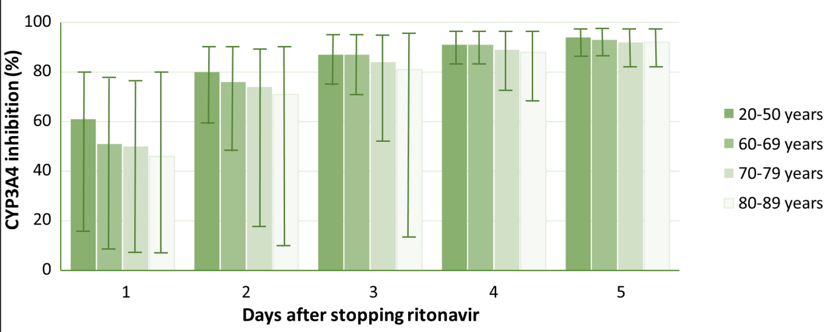
Priporočila ob začetku jemanja Paxlovida®
Nad 80 % inhibicije Cyp3A4 se po 3 dneh nejemanja razreši, pri starejših traja dlje
Ukinjena zdravila se lahko uvajajo 3 dni po zaključenem jemanju Paxlovida®
Zdravila, ki smo jim znižali odmerek, jim ga po 3 dneh po zaključenem jemanju spet zvišamo

Slide 22
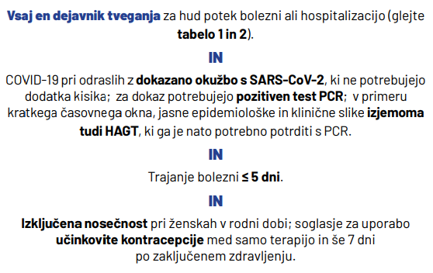
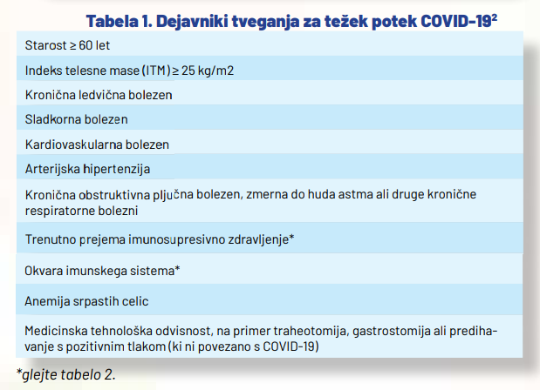
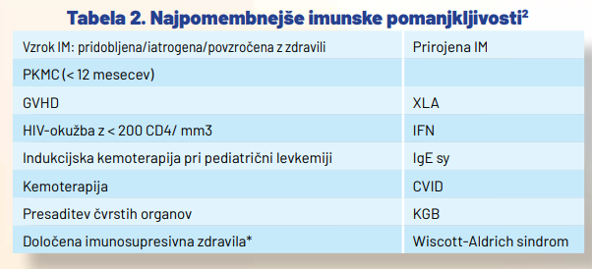
Algoritem uvedbe zdravila Paxlovid®

Slide 23
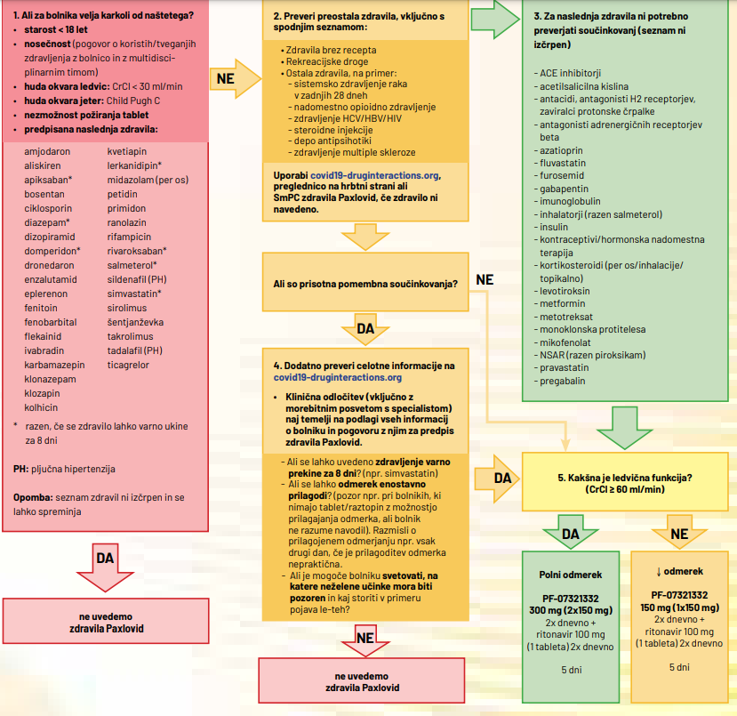
Algoritem uvedbe zdravila Paxlovid®

Slide 24
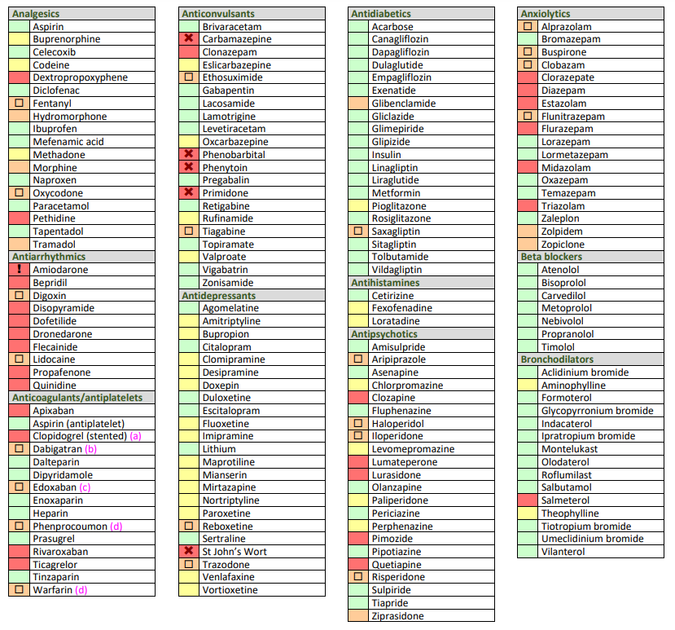
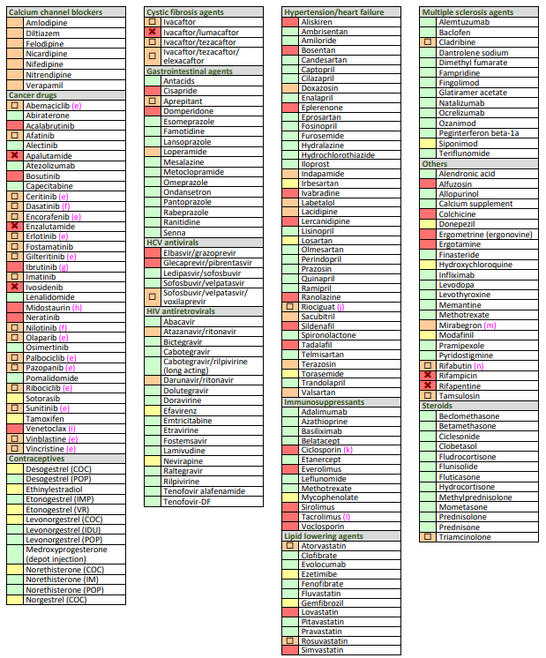
Vir: COVID-19 Drug Interactions
https://www.covid19-druginteractions.org/

Slide 25
Povzeto po: COVID-19 Drug Interactions
https://www.covid19-druginteractions.org/

Slide 26
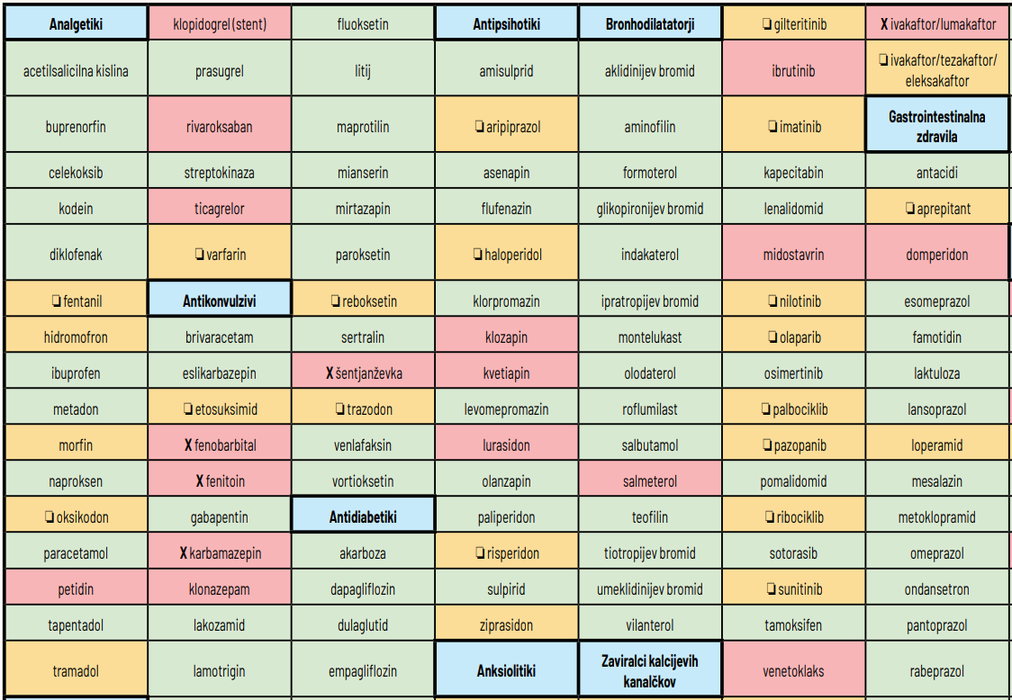
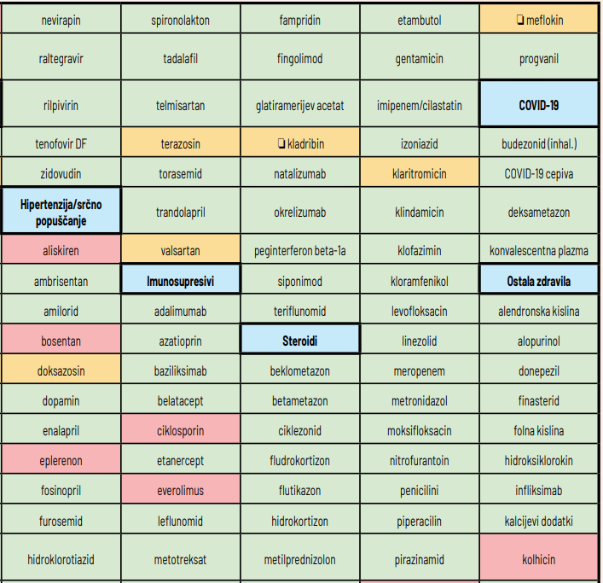
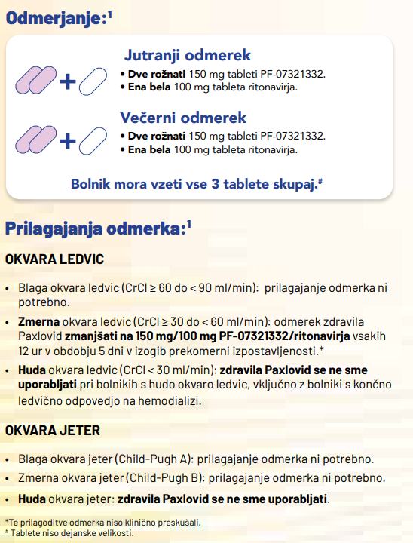
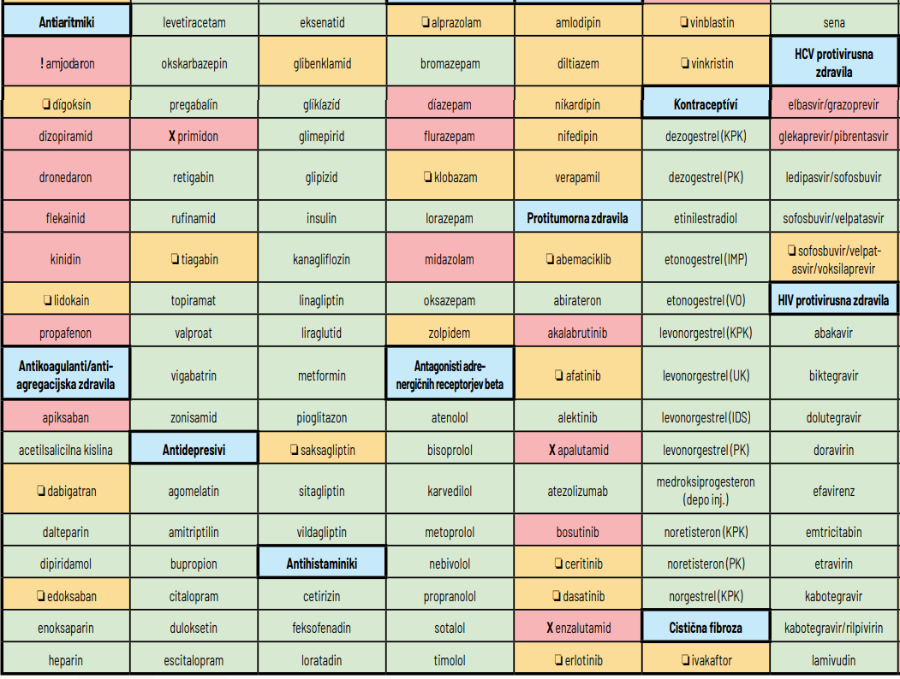
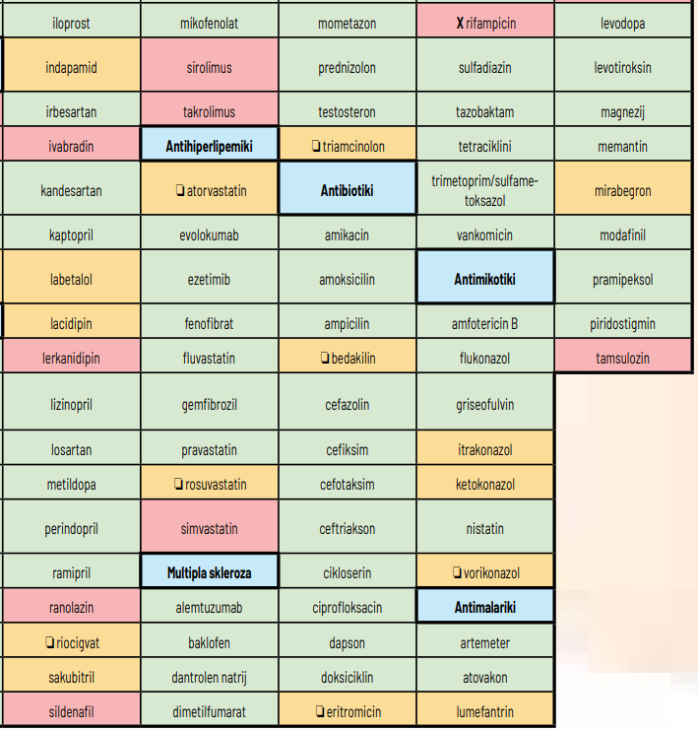

Slide 27
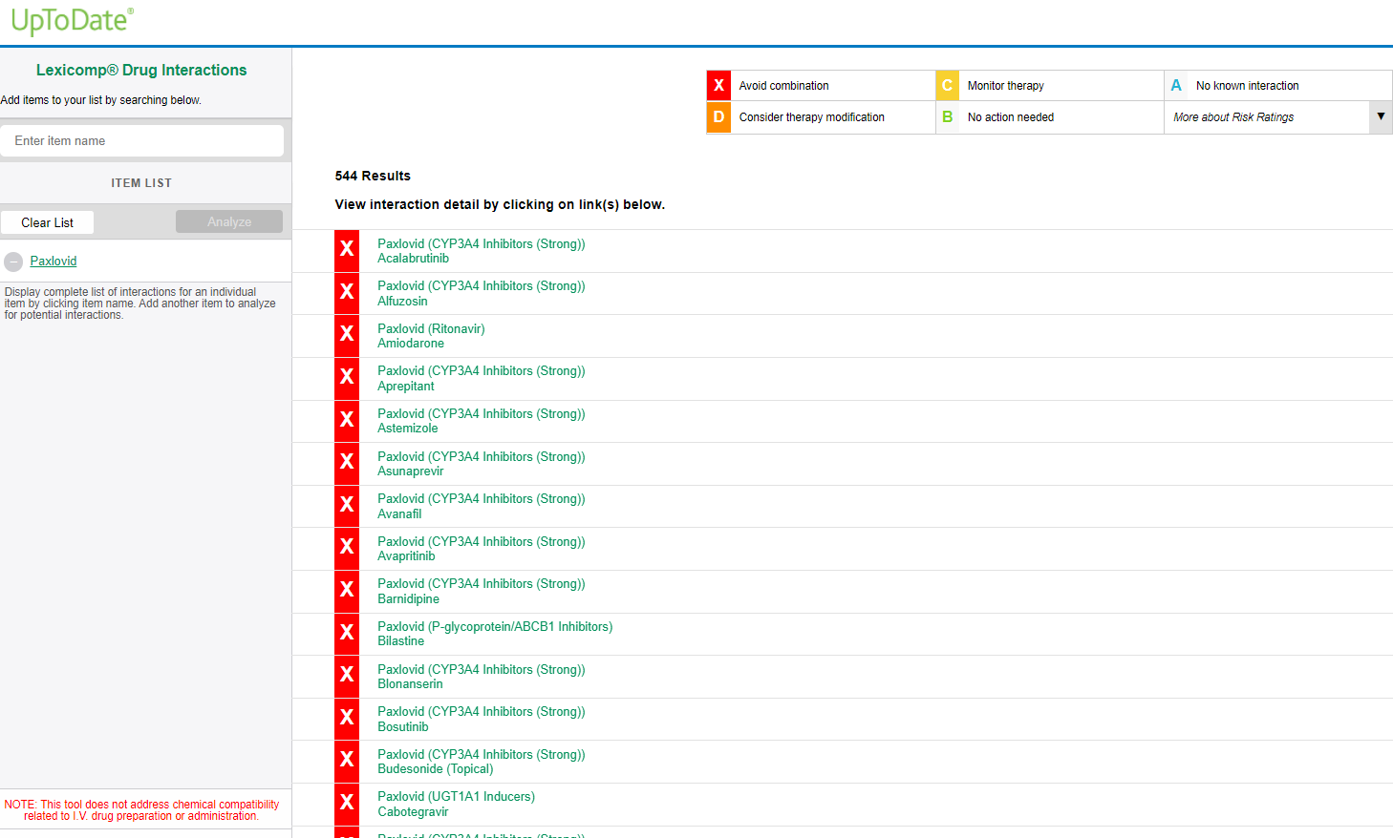
LexiComp interakcije
544 interakcij,
od tega cca polovica X in D
Pomen svetovanja kliničnih farmacevtov:
Kaj je klinično res pomembno in kako ustrezno prilagoditi in optimizirati terapijo za največjo učinkovitost ob najnižjem tveganju?
LexiComp interactions. https://www.uptodate.com/drug-interactions/?source=responsive_home#di-analyze Dostop 5.5.2022

Slide 28
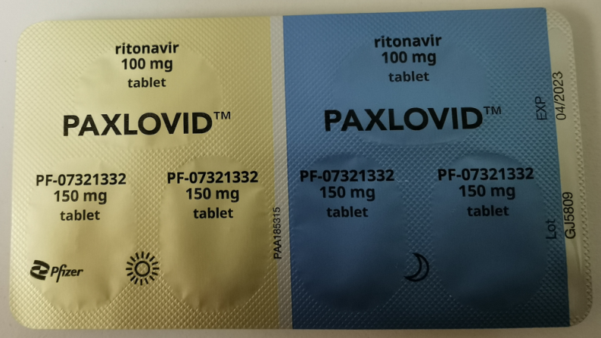
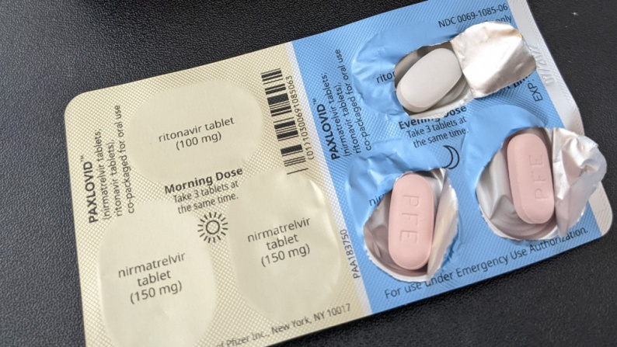
Izkušnje farmacevtov ob izdaji zdravil (Covid-19)
protitelesa (npr. kasirivimab+ imdevimab, regdanvimab, sotrovimab)
tiksagevimab+ cilgavimab (Evusheld® )
remdesivir (Veklury®)
nirmatrelvir + ritonavir (Paxlovid®)
razvrščen 12.9.2022
2022: 2091 pakiranj
Jan. 2023: 236 pakiranj

Slide 29
Pomurske lekarne (podatki do 10.1.2023)
Vrsta intervencije | Opis intervencije | Število primerov
A | Med Paxlovidom in drugimi zdravili oz. izdelki v terapiji pacienta NISEM zasledil/a klinično pomembnih interakcij. Intervencija NI potrebna. Zdravilo je izdano. | 7
B | Med Paxlovidom in drugimi zdravili oz. izdelki v terapiji pacienta JE KLINIČNO POMEMBNA interakcija. Bolnik IMA ustrezna navodila s strani zdravnika glede uporabe sočasnih zdravil. Intervencija NI potrebna. Zdravilo je izdano | 10
C | Med Paxlovidom in drugimi zdravili oz. izdelki v terapiji sem glede na interakcije zasledil/a KONTRAINDIKACIJE/KLINIČNO POMEMBNE INTERAKCIJE. Intervencija JE potrebna in JE ustrezno razrešena. Zdravilo je izdano. | 13
D | Med Paxlovidom in drugimi zdravili oz. izdelki v terapiji sem glede na interakcije zasledil/a KONTRAINDIKACIJE/KLINIČNO POMEMBNE INTERAKCIJE. Intervencija JE potrebna in NI ustrezno razrešena. Zdravilo ni izdano. | 5
 |  | 35
Vir: Pomurske lekarne, Bojan Madjar, mag. farm., spec.

Slide 30
Lekarne Ptuj
Od sept. do dec. 2022 izdali 114 sc Paxlovida.
Sledili so Protokolu LZS, pri čisto vsakem pacientu pridobili zgodovino zdravljenja in preverili interakcije
Od tega 19 x niso zasledili klinično pomembnih interakcij in intervencija ni bila potrebna.
31x smo ali zasledili klinično pomembne interakcije ali je bilo potrebno konzultirati predpisovalca zaradi nejasnosti predpisa oz. preverbe ustreznosti odmerka. Intervencija je bila potrebna in v vseh primerih ustrezno razrešena in zdravilo je bilo izdano.
Pacientov niso pošiljali nazaj k zdravniku. Z zdravniki so se dogovarjali po telefonu. Dogovorjene spremembe/prilagoditve v terapiji so potem sami pojasnili in zapisali pacientom/svojcem.
V dveh primerih zaradi klinično pomembnih interakcij po dogovoru z zdravnikom zdravilo ni bilo izdano.
V 57 primerih so zaznali klinično pomembno interakcijo, vendar je bolnik imel ustrezna navodila s strani zdravnika in intervencija ni bila potrebna. V tem primeru je potrebno upoštevati, da se je lahko zdravnik že prej dogovoril s kliničnim farmacevtom (ZD Ptuj ali ZD Ormož, Štuhec - od koder so tudi zdravilo dvigovali pri njih).
Vir: Lekarne Ptuj, Marjetka Korpar, mag. farm., spec.

Slide 31
Gorenjske lekarne in ambulanta farmacevta svetovalca
Zaznavajo manj težav ob izdaji zdravila, oblikovali so se različni komunikacijski kanali po katerih sodelujejo z zdravniki.
Pohvalijo posodobljen protokol s strani infekcijske klinike, ki opredeljuje ravno izboljšanje komunikacije s farmacevti (npr. zapis komentarja v e - Rp), ki je ključna.
Kar nekaj zdravnikov predpisuje Paxlovid® izključno po predhodni konzultaciji s kliničnim farmacevtom: klinična farmacevtka izda pisna priporočila zdravniku na podlagi predhodno posredovanih informacij (laboratorij, terapija, diagnoze). Pisni izvid s predvidenimi spremembami v redni terapiji, opredelitvijo odmerka je nato posredovan zdravniku ter sočasno tudi lekarni v kateri bo zdravilo izdano. Ob takšnem načinu dela praktično ni težav nato pri izdaji, vsa zdravila so tudi bila izdana /ali neizdana natančno po zapisanih priporočilih, katera so vložena tudi v pacientov karton.
Zabeleženih ima zaenkrat 55 takšnih preverb s strani kliničnega farmacevta. 47 x je bil Paxlovid® izdan (31 polnih odmerkov, 16 znižanih odmerkov). Za 8 bolnikov je ocenila, da predpis zdravila ni možen (3 bolniki so imeli preslabo ledvično funkcijo, 5 bolnikov pa klinično pomembno interakcijo, ki se je ni dalo razrešiti na način, da je zdravilo predpisano). V skupini njenih obravnavanih pacientov jih nekje 15% ni dobilo Paxlovida. So pa bili to večinoma za bolj "zahtevni" primeri.
Vir: Gorenjske lekarne, Barbara Koder, mag. farm., spec.

Slide 32
Nekaj primerov svetovanj farmacevta (analiza 16 primerov iz DSO):
začasna ukinitev metamizola (5 dni): 5 x
kvetiapin (vsi “off-label”) v nizkih odmerkih max 100 mg– najnižji možni odmerki (1/6 – 1/4 odmerka),
izogibanje dodatnim odmerkom po potrebi (risperidon če ni PB), opazovanje : 5 x
ukinitev statina (8 dni) : 4 x
prilagoditev antihipertenzivne terapije (8 dni): 3 x
uspavala, benzodiazepini: 2 x (pri obeh pacientih po potrebi, svetovano izogibanje v največji možni meri), če nujno lorazepam
ukinitev tamsulozina (8 dni): 1 x
prilagoditev terapije z NOAK: 1 x
Vir: Gorenjske lekarne, Barbara Koder, mag. farm., spec.
Notes:
2 pacienta s 100 mg kvetiapina – eden ¼ odmerka 25 mg zvečer, 1 pacientka s celokupnim dnevnim odmerkom 125 mg – prejme 37,5 mg.
Pri enem pacientu svetovano znižanje kratkodelujočega tramala za 1/3, enako trazodona pri 1 pacientu na 1/3

Slide 33
Zaključki
Zgodnje protivirusno zdravljenje COVID19 učinkovito prepreči razvoj hude bolezni pri ogroženih bolnikih
Za uspešnost zdravljenja je pomembno tako zgodnje prepoznavanje COVID19, hitra diagnostika in ustrezno ukrepanje: velik pomen družinske medicine
Za preverjanje interakcij med zdravili: https://www.covid19-druginteractions.org ali aplikacija
Pomen dostopnih kliničnih farmacevtov na primarnem, sekundarnem in terciarnem nivoju zdravstvenega varstva pred in post Covid-19 – timsko delo olajša delo vsem in omogoča varnejše zdravljenje z zdravili pri naših bolnikih

Slide 34
PREGLED NOVOSTI IN PRIPOROČIL
Javna agencija Republike Slovenije za zdravila in medicinske pripomočke
https://www.jazmp.si/humana-zdravila/farmakovigilanca/obvestila-za-zdravstvene-delavce/neposredna-obvestila-za-zdravstvene-delavce/

Slide 35
Zolgensma (onasemnogen abeparvovek), 17.2.2023 – smrtni primer akutne odpovedi jeter, redno spremljati delovanje jeter
Caprelsa (vandetanib), 14.12.2022 - se ne sme dajati bolnikom, za katere stanje mutacije RET ni znano ali pa je negativno, omejitev indikacije.
Xalkori (krizotinib), 11.11.2022 - motnje vida pri pediatričnih bolnikih, spremljanje in razmislek o zmanjšanju odmerka
Belara (klormadinonacetat), 8.11.2023 - ukrepi za zmanjševanje tveganja za meningiome, zdravljenje omejiti na najkrajši čas in najnižji odmerek
Ozempic (semaglutid), 8.11.2022 – motnja v preskrbi
Imbruvica (ibrutinib), 3.11.2022 - novi ukrepi za zmanjšanje tveganja, vključno s priporočili za prilagajanje odmerka, zaradi povečanega tveganja za resne srčne dogodke
https://www.jazmp.si/humana-zdravila/farmakovigilanca/obvestila-za-zdravstvene-delavce/neposredna-obvestila-za-zdravstvene-delavce/
Notes:
Zdravilo Caprelsa je indicirano za zdravljenje agresivnega in simptomatskega RET (Rearrenged during Transfection) mutiranega medularnega raka ščitnice (MTC - medullary thyroid cancer) pri bolnikih z neresektabilno lokalno napredovalo ali metastatsko boleznijo. Zdravilo Caprelsa je indicirano pri odraslih, otrocih in mladostnikih, starih 5 let in starejših
V Sloveniji zdravil, ki bi vsebovala visoke odmerke klormadinonacetata ali nomegestrolacetata, trenutno ni na trgu. Na trgu je prisotno le zdravilo Belara (0,03 mg etinilestradiol /2 mg klormadinonacetat), ki vsebuje nizke odmerke klormadinonacetata v kombinaciji z estrogenom in je indicirano za hormonsko kontracepcijo. • Zdravila z nizkimi ali visokimi odmerki klormadinonacetata ali nomegestrolacetata, so kontraindicirana pri bolnicah, ki imajo ali so imele meningiom.

